Slide 3

基础课16 导数的概念及其意义、导数的运算
基础知识·诊断
考点聚焦·突破

Slide 4
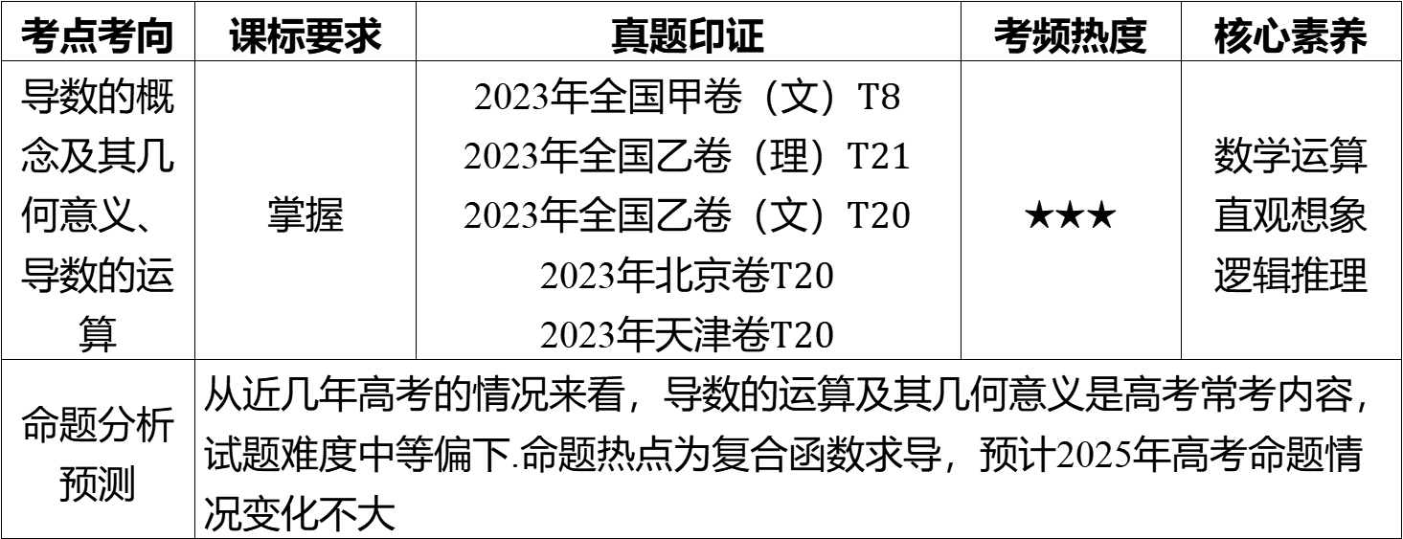
考点考向 | 课标要求 | 真题印证 | 考频热度 | 核心素养
导数的概 念及其几 何意义、 导数的运 算 | 掌握 | 2023年全国甲卷（文）$T8$ 2023年全国乙卷（理）$T21$ 2023年全国乙卷（文）$T20$ 2023年北京卷$T20$ 2023年天津卷$T20$ | ★★★ | 数学运算 直观想象 逻辑推理
命题分析 预测 | 从近几年高考的情况来看，导数的运算及其几何意义是高考常考内容， 试题难度中等偏下.命题热点为复合函数求导，预计2025年高考命题情 况变化不大

Slide 5
基础知识·诊断

Slide 6
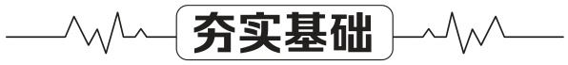
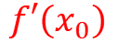
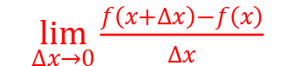
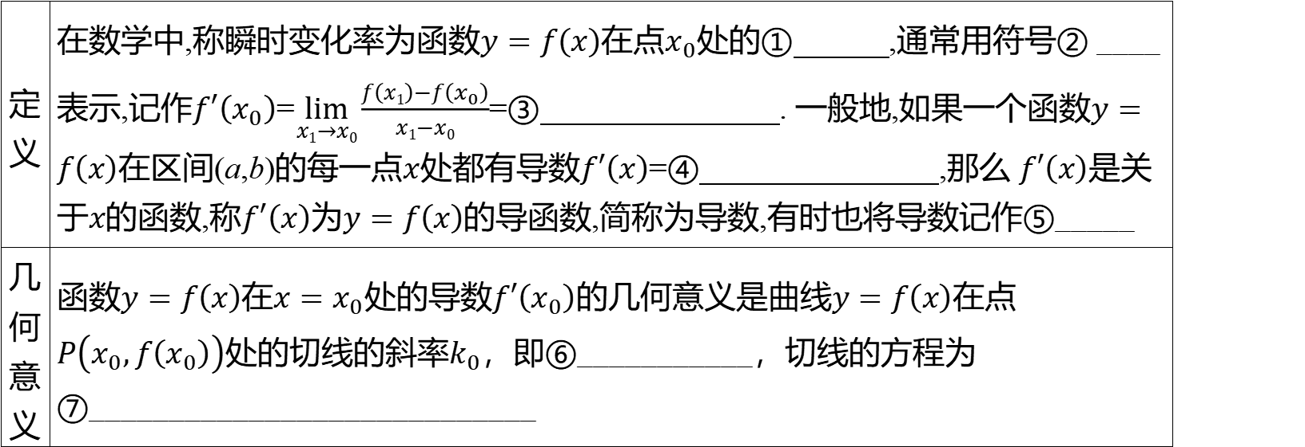
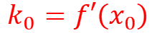
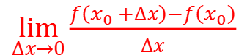
一、函数$y=f\left(x\right)$在$x=x_{0}$ 处的导数
导数
定 义 | 在数学中,称瞬时变化率为函数$y=f\left(x\right)$在点$x_{0}$处的① ,通常用符号② ____ 表示,记作$f′\left(x_{0}\right)$=$\lim_{x1→x0}\frac{f\left(x1\right)−f\left(x_{0}\right)}{x1−x0}$=③ . 一般地,如果一个函数$y=f\left(x\right)$在区间(a,b)的每一点$x$处都有导数$f′\left(x\right)$=④ ,那么 $f′\left(x\right)$是关于$x$的函数,称$f′\left(x\right)$为$y=f\left(x\right)$的导函数,简称为导数,有时也将导数记作⑤_____
几 何 意 义 | 函数$y=f\left(x\right)$在$x=x_{0}$处的导数$f′\left(x_{0}\right)$的几何意义是曲线$y=f\left(x\right)$ 在点 $P\left(x_{0},f\left(x_{0}\right)\right)$处的切线的斜率$k_{0}$ ，即⑥___________，切线的方程为 ⑦____________________________
$f′\left(x_{0}\right)$
$\lim_{Δx→0}\frac{f\left(x_{0}+Δx\right)−f\left(x_{0}\right)}{Δx}$
$\lim_{Δx→0}\frac{f\left(x+Δx\right)−f\left(x\right)}{Δx}$
y'
$k_{0}=f′\left(x_{0}\right)$
$y−f\left(x_{0}\right)=f′\left(x_{0}\right)⋅\left(x−x_{0}\right)$

Slide 7
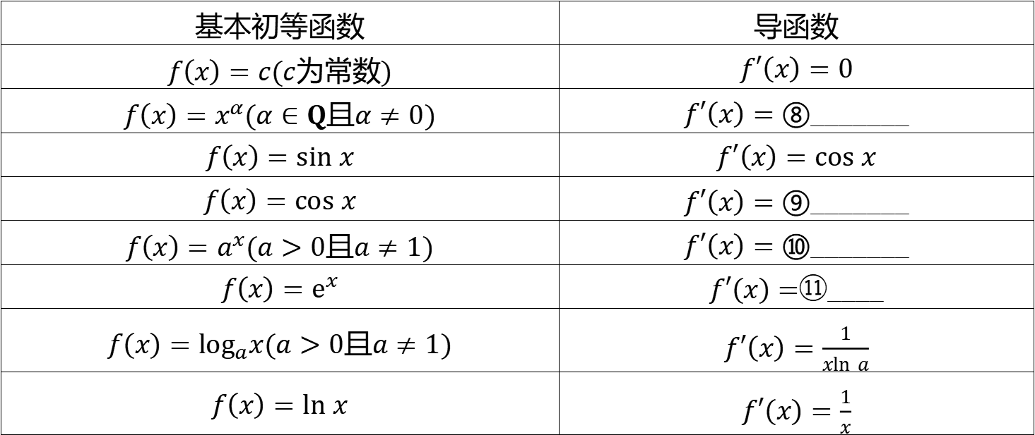
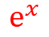
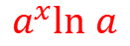
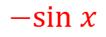
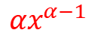
二、基本初等函数的导数公式
基本初等函数 | 导函数
$f\left(x\right)=c(c$为常数$)$ | $f′\left(x\right)=0$
$f\left(x\right)=x^{α}(α∈Q$且$α≠0)$ | $f′\left(x\right)=⑧$ _______
$f\left(x\right)=sin x$ | $f′\left(x\right)=cos x$
$f\left(x\right)=cos x$ | $f′\left(x\right)=⑨$ _______
$f\left(x\right)=a^{x}(a>0$且$a≠1)$ | $f′\left(x\right)=⑩$ _______
$f\left(x\right)=e^{x}$ | $f′\left(x\right)=$ ⑪____
$f\left(x\right)=\log_{a}x(a>0$且$a≠1)$ | $f′\left(x\right)=\frac{1}{xln a}$
$f\left(x\right)=ln x$ | $f′\left(x\right)=\frac{1}{x}$
$αx^{α−1}$
$−sin x$
$a^{x}ln a$
$e^{x}$

Slide 8
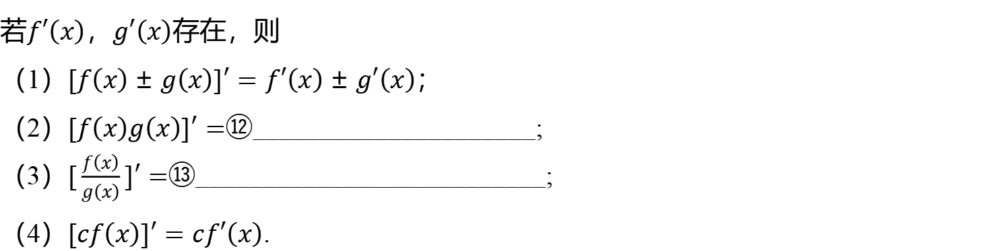
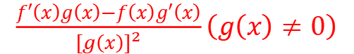
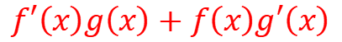
三、导数的运算法则
若$f′\left(x\right)$，$g′\left(x\right)$ 存在，则
（1）$[f\left(x\right)±g\left(x\right)]′=f′\left(x\right)±g′\left(x\right)$ ；
（2）$[f\left(x\right)g\left(x\right)]′=$ ⑫_____________________;
（3）$[\frac{f\left(x\right)}{g\left(x\right)}]′=$ ⑬__________________________;
（4）$[cf\left(x\right)]′=cf′\left(x\right)$ .
$f′\left(x\right)g\left(x\right)+f\left(x\right)g′\left(x\right)$
$\frac{f′\left(x\right)g\left(x\right)−f\left(x\right)g′\left(x\right)}{{[g\left(x\right)]}^{2}}\left(g\left(x\right)≠0\right)$

Slide 9
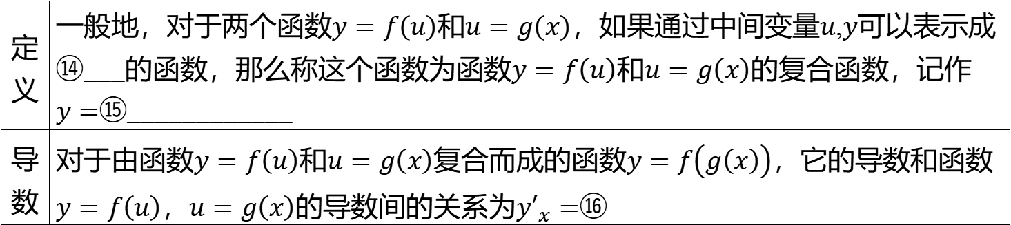

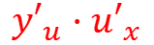

四、复合函数的定义及其导数
定 义 | 一般地，对于两个函数$y=f\left(u\right)$和$u=g\left(x\right)$，如果通过中间变量$u$,$y$ 可以表示成 ⑭___的函数，那么称这个函数为函数$y=f\left(u\right)$和$u=g\left(x\right)$ 的复合函数，记作 $y=$ ⑮____________
导 数 | 对于由函数$y=f\left(u\right)$和$u=g\left(x\right)$复合而成的函数$y=f\left(g\left(x\right)\right)$ ，它的导数和函数 $y=f\left(u\right)$，$u=g\left(x\right)$的导数间的关系为$y′_{x}=$ ⑯________
$x$
$f\left(g\left(x\right)\right)$
$y′_{u}⋅u′_{x}$

Slide 10

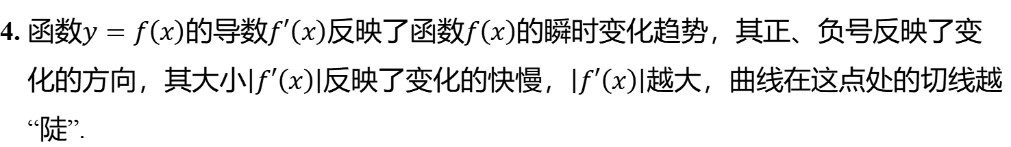
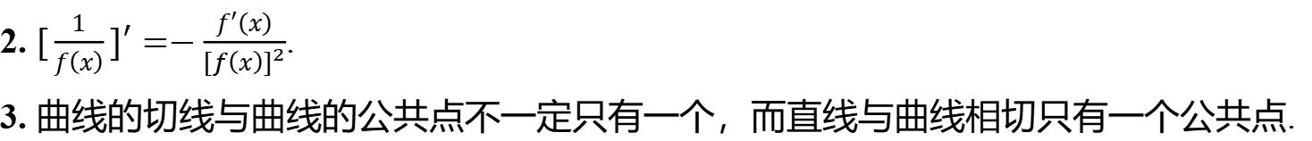
1. $f′\left(x_{0}\right)$代表函数$f\left(x\right)$在$x=x_{0}$处的导数值；$[f\left(x_{0}\right)]′$是函数值$f\left(x_{0}\right)$ 的导数，且
$[f\left(x_{0}\right)]′=0$ .
2. $[\frac{1}{f\left(x\right)}]′=−\frac{f′\left(x\right)}{{[f\left(x\right)]}^{2}}$ .
3. 曲线的切线与曲线的公共点不一定只有一个，而直线与曲线相切只有一个公共点.
4. 函数$y=f\left(x\right)$的导数$f′\left(x\right)$反映了函数$f\left(x\right)$ 的瞬时变化趋势，其正、负号反映了变
化的方向，其大小$\left|f′\left(x\right)\right|$反映了变化的快慢，$\left|f′\left(x\right)\right|$ 越大，曲线在这点处的切线越
“陡”.

Slide 11
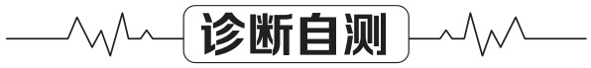
题组1 走出误区
1. 判一判.（对的打“√”,错的打“×”）
（1）$f′\left(x_{0}\right)$是函数$y=f\left(x\right)$在$x=x_{0}$ 附近的平均变化率.( )
×
（2）曲线$y=f\left(x\right)$在某点处的切线与曲线$y=f\left(x\right)$ 过某点的切线意义是相同的.( )
×
（3）$f′\left(x_{0}\right)=[f\left(x_{0}\right)]′$ .( )
×
（4）若$f\left(x\right)=sin\left(−x\right)$，则$f′\left(x\right)=cos\left(−x\right)$ .( )
×

Slide 12
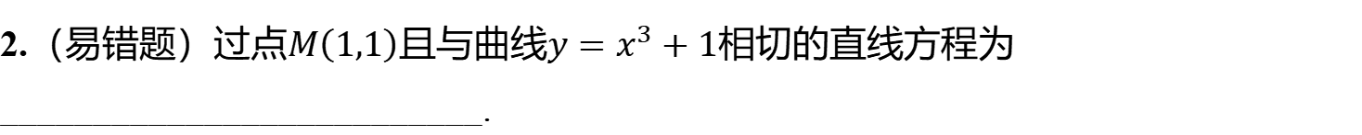
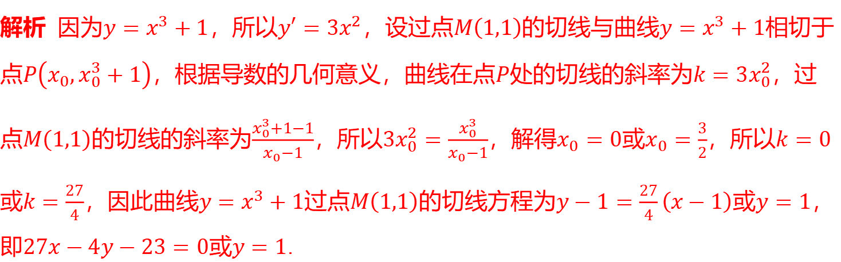
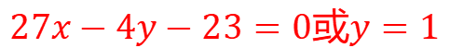
2.（易错题）过点$M\left(1,1\right)$且与曲线$y=x^{3}+1$ 相切的直线方程为
__________________________.
$27x−4y−23=0$或$y=1$
【易错点】容易混淆“在点”和“过点”而漏解.
解析 因为$y=x^{3}+1$，所以$y′=3x^{2}$，设过点$M\left(1,1\right)$的切线与曲线$y=x^{3}+1$ 相切于
点$P\left(x_{0},x_{0}^{3}+1\right)$，根据导数的几何意义，曲线在点$P$处的切线的斜率为$k=3x_{0}^{2}$ ，过
点$M\left(1,1\right)$的切线的斜率为$\frac{x_{0}^{3}+1−1}{x_{0}−1}$，所以$3x_{0}^{2}=\frac{x_{0}^{3}}{x_{0}−1}$，解得$x_{0}=0$或$x_{0}=\frac{3}{2}$，所以$k=0$
或$k=\frac{27}{4}$，因此曲线$y=x^{3}+1$过点$M\left(1,1\right)$的切线方程为$y−1=\frac{27}{4}\left(x−1\right)$或$y=1$ ，
即$27x−4y−23=0$或$y=1$ .

Slide 13
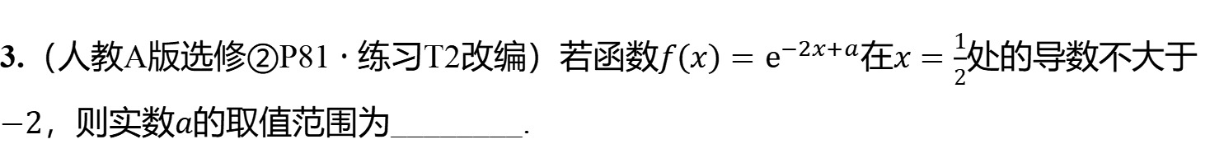
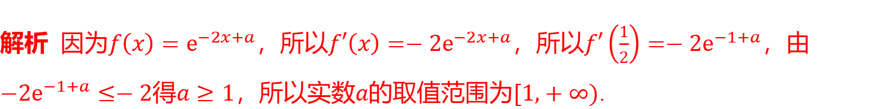
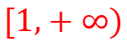
题组2 走进教材
3.（人教A版选修②P81 · 练习T2改编）若函数$f\left(x\right)=e^{−2x+a}$在$x=\frac{1}{2}$ 处的导数不大于
$−2$，则实数$a$ 的取值范围为________.
$[1,+∞)$
解析 因为$f\left(x\right)=e^{−2x+a}$，所以$f′\left(x\right)=−2e^{−2x+a}$，所以$f′\left(\frac{1}{2}\right)=−2e^{−1+a}$ ，由
$−2e^{−1+a}≤−2$得$a≥1$，所以实数$a$的取值范围为$[1,+∞)$ .

Slide 14
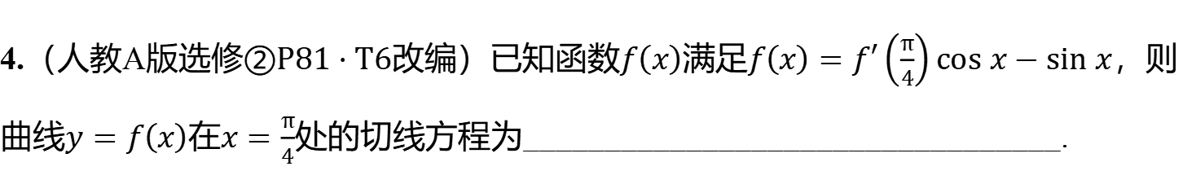
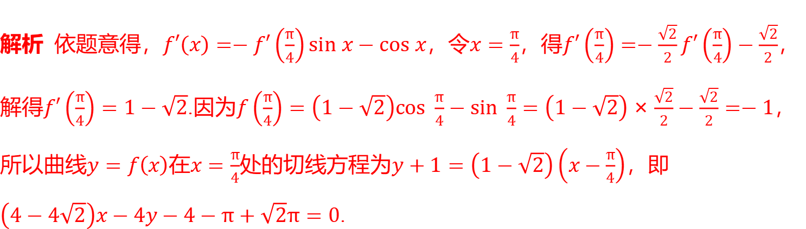
4.（人教A版选修$②P81⋅T6$改编）已知函数$f\left(x\right)$满足$f\left(x\right)=f′\left(\frac{π}{4}\right)cos x−sin x$ ，则
曲线$y=f\left(x\right)$在$x=\frac{π}{4}$ 处的切线方程为_________________________________.
$\left(4−4\sqrt{2}\right)x−4y−4−π+\sqrt{2}π=0$
解析 依题意得，$f′\left(x\right)=−f′\left(\frac{π}{4}\right)sin x−cos x$，令$x=\frac{π}{4}$，得$f′\left(\frac{π}{4}\right)=−\frac{\sqrt{2}}{2}f′\left(\frac{π}{4}\right)−\frac{\sqrt{2}}{2}$ ，
解得$f′\left(\frac{π}{4}\right)=1−\sqrt{2}$.因为$f\left(\frac{π}{4}\right)=\left(1−\sqrt{2}\right)cos \frac{π}{4}−sin \frac{π}{4}=\left(1−\sqrt{2}\right)×\frac{\sqrt{2}}{2}−\frac{\sqrt{2}}{2}=−1$ ，
所以曲线$y=f\left(x\right)$在$x=\frac{π}{4}$处的切线方程为$y+1=\left(1−\sqrt{2}\right)\left(x−\frac{π}{4}\right)$ ，即
$\left(4−4\sqrt{2}\right)x−4y−4−π+\sqrt{2}π=0$ .

Slide 15
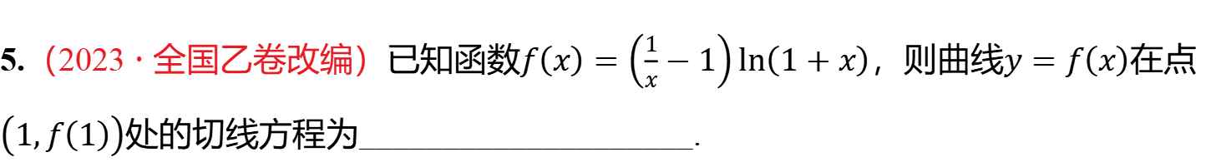
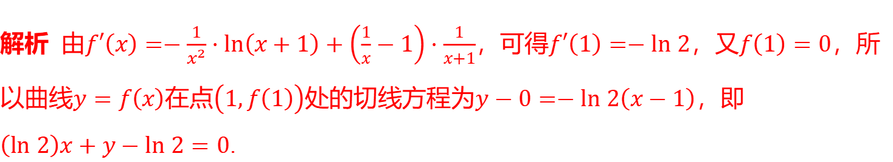
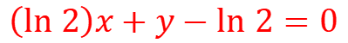
题组3 走向高考
5.（2023 · 全国乙卷改编）已知函数$f\left(x\right)=\left(\frac{1}{x}−1\right)ln\left(1+x\right)$，则曲线$y=f\left(x\right)$ 在点
$\left(1,f\left(1\right)\right)$ 处的切线方程为____________________.
$\left(ln 2\right)x+y−ln 2=0$
解析 由$f′\left(x\right)=−\frac{1}{x^{2}}⋅ln\left(x+1\right)+\left(\frac{1}{x}−1\right)⋅\frac{1}{x+1}$，可得$f′\left(1\right)=−ln 2$，又$f\left(1\right)=0$ ，所
以曲线$y=f\left(x\right)$在点$\left(1,f\left(1\right)\right)$处的切线方程为$y−0=−ln 2\left(x−1\right)$ ，即
$\left(ln 2\right)x+y−ln 2=0$ .

Slide 16
考点聚焦·突破

Slide 17
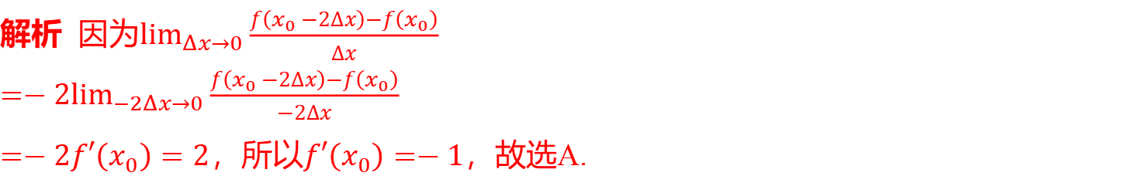
考点一 导数的运算［自主练透］
1. 设函数$f\left(x\right)$满足$\lim_{Δx→0}\frac{f\left(x_{0}−2Δx\right)−f\left(x_{0}\right)}{Δx}=2$，则$f′\left(x_{0}\right)=$ ( ) .
A
A.$−1$ B.1 C.$−2$ D.2
解析 因为$\lim_{Δx→0}\frac{f\left(x_{0}−2Δx\right)−f\left(x_{0}\right)}{Δx}$
$=−2\lim_{−2Δx→0}\frac{f\left(x_{0}−2Δx\right)−f\left(x_{0}\right)}{−2Δx}$
$=−2f′\left(x_{0}\right)=2$，所以$f′\left(x_{0}\right)=−1$ ，故选A.

Slide 18
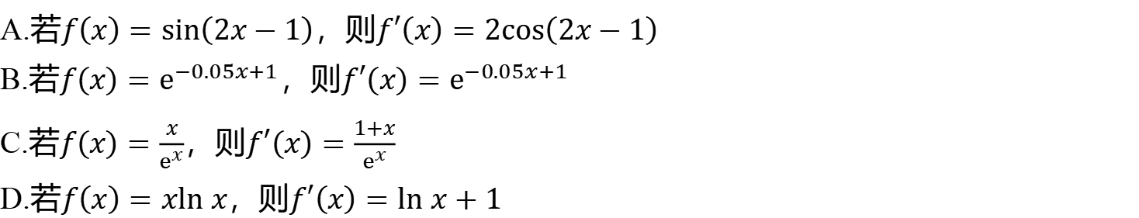
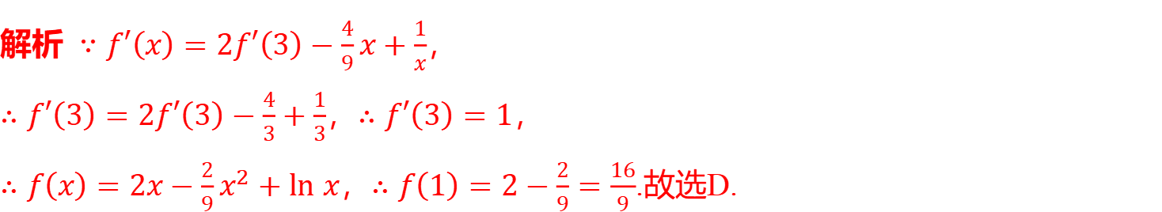
2.（多选题）下列求导运算正确的是( ) .
AD
A.若$f\left(x\right)=sin\left(2x−1\right)$，则$f′\left(x\right)=2cos\left(2x−1\right)$
B.若$f\left(x\right)=e^{−0.05x+1}$，则$f′\left(x\right)=e^{−0.05x+1}$
C.若$f\left(x\right)=\frac{x}{e^{x}}$，则$f′\left(x\right)=\frac{1+x}{e^{x}}$
D.若$f\left(x\right)=xln x$，则$f′\left(x\right)=ln x+1$
3.已知函数$f\left(x\right)=2f′\left(3\right)x−\frac{2}{9}x^{2}+ln x$，则$f\left(1\right)=$ ( ) .
D
A.$−\frac{20}{9}$ B.$−\frac{11}{9}$ C.$\frac{7}{9}$ D.$\frac{16}{9}$
解析 $∵f′\left(x\right)=2f′\left(3\right)−\frac{4}{9}x+\frac{1}{x}$ ，
$∴f′\left(3\right)=2f′\left(3\right)−\frac{4}{3}+\frac{1}{3}$，$∴f′\left(3\right)=1$ ，
$∴f\left(x\right)=2x−\frac{2}{9}x^{2}+ln x$，$∴f\left(1\right)=2−\frac{2}{9}=\frac{16}{9}$ .故选D.

Slide 19

1. 求函数的导数要准确地把函数拆分成基本初等函数的和、差、积、商，再利用运
算法则求导.
2. 抽象函数求导，恰当赋值是关键，然后活用方程思想求解.
3. 复合函数求导，应由外到内逐层求导，必要时进行换元.

Slide 20

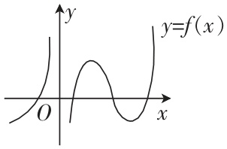
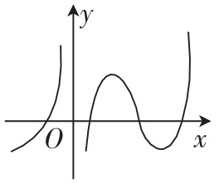
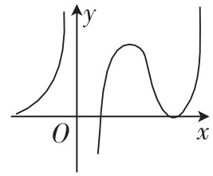
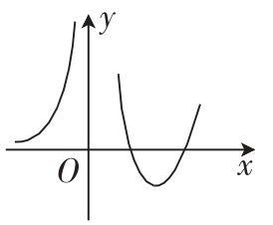
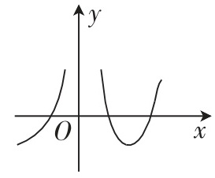
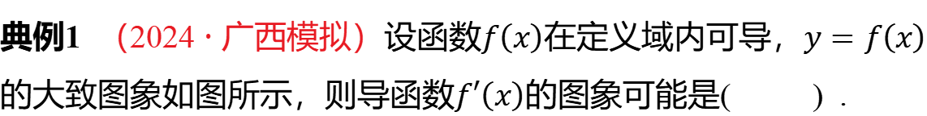

考点二 导数的几何意义及其应用［多维探究］
&1& 导数与函数的图象的关系
典例1 （2024 · 广西模拟）设函数$f\left(x\right)$在定义域内可导，$y=f\left(x\right)$
的大致图象如图所示，则导函数$f′\left(x\right)$ 的图象可能是( ) .
C
A.&2& B.&3& C.&4& D.&5&
解析 原函数的单调性如下:当$x<0$时，$f\left(x\right)$单调递增；当$x>0$时，$f\left(x\right)$ 的单调性变
化依次为增、减、增.故当$x<0$时，$f′\left(x\right)>0$；当$x>0$时，$f′\left(x\right)$ 的符号变化依次为
$+$，$−$，$+$ .故选C.

Slide 21
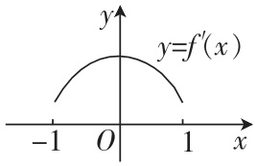
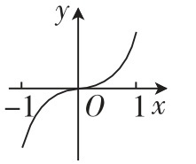
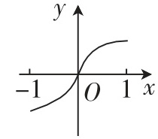
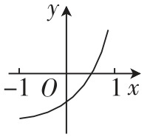
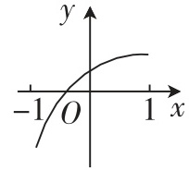

变式设问 已知函数$y=f\left(x\right)$在$\left(−1,1\right)$ 内的图象是下列四个图象之一，
且其导函数$y=f′\left(x\right)$在$\left(−1,1\right)$ 内的图象如图所示，则该函数的图象
是( ) .
B
A.&6& B.&7& C.&8& D.&9&
解析 由$y=f′\left(x\right)$在$\left(−1,1\right)$内的图象是先上升后下降可知，函数$y=f\left(x\right)$ 图象的切线
的斜率先增大后减小，故选B.

Slide 22
解决导数与函数图象的关系问题的两个关键点
1. 抓住函数在单调递增区间内的导数值为正，函数在单调递减区间内的导数值为负.
2. 抓住函数图象在每一点处的切线斜率的变化情况反映导函数图象在相应点处的变
化情况.

Slide 23

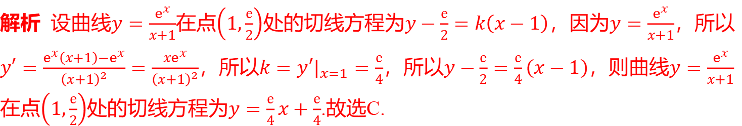
&10& 求切线方程
典例2 （2023 · 全国甲卷）曲线$y=\frac{e^{x}}{x+1}$在点$\left(1,\frac{e}{2}\right)$ 处的切线方程为( ) .
C
A.$y=\frac{e}{4}x$ B.$y=\frac{e}{2}x$ C.$y=\frac{e}{4}x+\frac{e}{4}$ D.$y=\frac{e}{2}x+\frac{3e}{4}$
解析 设曲线$y=\frac{e^{x}}{x+1}$在点$\left(1,\frac{e}{2}\right)$处的切线方程为$y−\frac{e}{2}=k\left(x−1\right)$，因为$y=\frac{e^{x}}{x+1}$ ，所以
$y′=\frac{e^{x}\left(x+1\right)−e^{x}}{{\left(x+1\right)}^{2}}=\frac{xe^{x}}{{\left(x+1\right)}^{2}}$，所以$k=y′|_{x=1}=\frac{e}{4}$，所以$y−\frac{e}{2}=\frac{e}{4}\left(x−1\right)$，则曲线$y=\frac{e^{x}}{x+1}$
在点$\left(1,\frac{e}{2}\right)$处的切线方程为$y=\frac{e}{4}x+\frac{e}{4}$ .故选C.

Slide 24

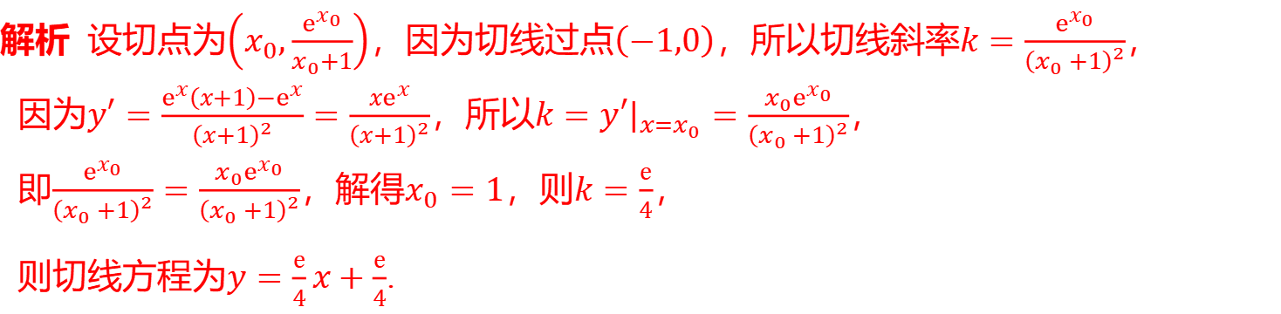
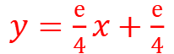
变式设问 若将本例中的条件“在点$\left(1,\frac{e}{2}\right)$处”改为“过点$\left(−1,0\right)$ ”，则切线方程为
___________.
$y=\frac{e}{4}x+\frac{e}{4}$
解析 设切点为$\left(x_{0},\frac{e^{x_{0}}}{x_{0}+1}\right)$，因为切线过点$\left(−1,0\right)$，所以切线斜率$k=\frac{e^{x_{0}}}{{\left(x_{0}+1\right)}^{2}}$ ，
因为$y′=\frac{e^{x}\left(x+1\right)−e^{x}}{{\left(x+1\right)}^{2}}=\frac{xe^{x}}{{\left(x+1\right)}^{2}}$，所以$k=y′|_{x=x_{0}}=\frac{x_{0}e^{x_{0}}}{{\left(x_{0}+1\right)}^{2}}$ ，
即$\frac{e^{x_{0}}}{{\left(x_{0}+1\right)}^{2}}=\frac{x_{0}e^{x_{0}}}{{\left(x_{0}+1\right)}^{2}}$，解得$x_{0}=1$，则$k=\frac{e}{4}$ ，
则切线方程为$y=\frac{e}{4}x+\frac{e}{4}$ .

Slide 25
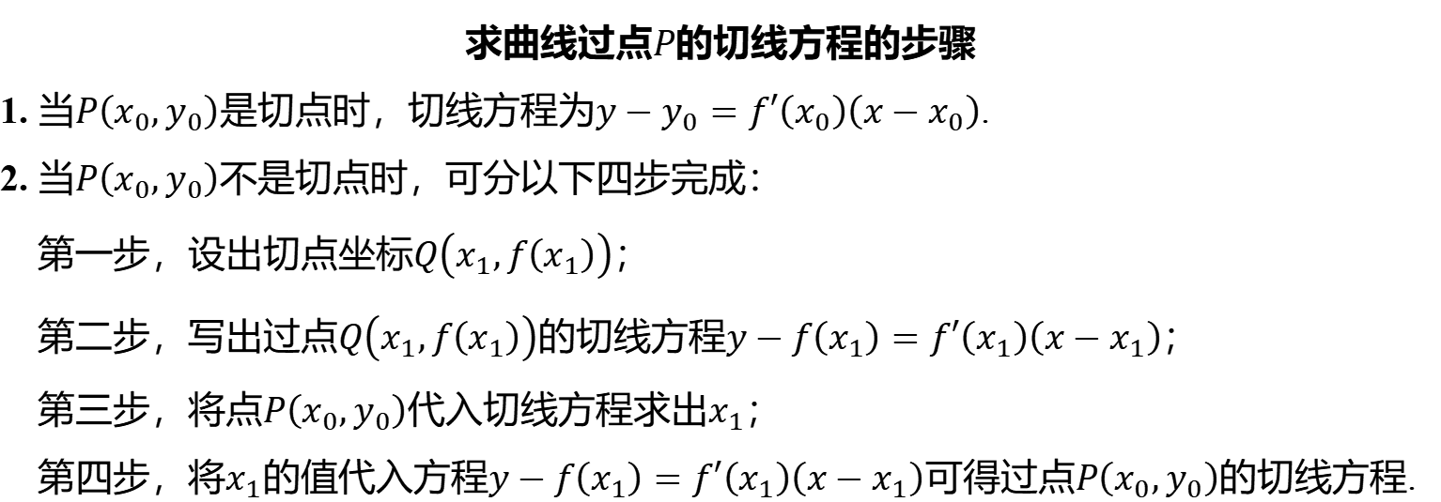
求曲线过点$P$ 的切线方程的步骤
1. 当$P\left(x_{0},y_{0}\right)$是切点时，切线方程为$y−y_{0}=f′\left(x_{0}\right)\left(x−x_{0}\right)$ .
2. 当$P\left(x_{0},y_{0}\right)$ 不是切点时，可分以下四步完成：
第一步，设出切点坐标$Q\left(x_{1},f\left(x_{1}\right)\right)$ ；
第二步，写出过点$Q\left(x_{1},f\left(x_{1}\right)\right)$的切线方程$y−f\left(x_{1}\right)=f′\left(x_{1}\right)\left(x−x_{1}\right)$ ；
第三步，将点$P\left(x_{0},y_{0}\right)$代入切线方程求出$x_{1}$ ；
第四步，将$x_{1}$的值代入方程$y−f\left(x_{1}\right)=f′\left(x_{1}\right)\left(x−x_{1}\right)$可得过点$P\left(x_{0},y_{0}\right)$ 的切线方程.

Slide 26

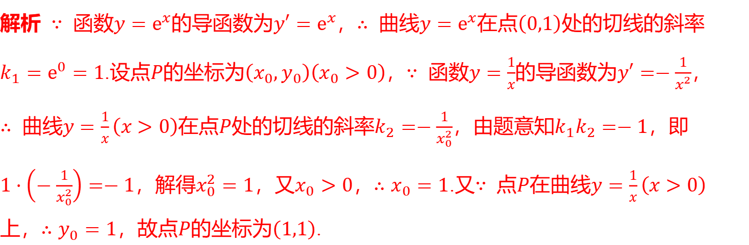


&11& 求切点坐标
典例3 设曲线$y=e^{x}$在点$\left(0,1\right)$处的切线与曲线$y=\frac{1}{x}\left(x>0\right)$在点$P$ 处的切线垂直，则
点$P$ 的坐标为______.
$\left(1,1\right)$
解析 $∵$ 函数$y=e^{x}$的导函数为$y′=e^{x}$，$∴$ 曲线$y=e^{x}$在点$\left(0,1\right)$ 处的切线的斜率
$k_{1}=e^{0}=1$.设点$P$的坐标为$\left(x_{0},y_{0}\right)\left(x_{0}>0\right)$，$∵$ 函数$y=\frac{1}{x}$的导函数为$y′=−\frac{1}{x^{2}}$ ，
$∴$ 曲线$y=\frac{1}{x}\left(x>0\right)$在点$P$处的切线的斜率$k_{2}=−\frac{1}{x_{0}^{2}}$，由题意知$k_{1}k_{2}=−1$ ，即
$1⋅\left(−\frac{1}{x_{0}^{2}}\right)=−1$，解得$x_{0}^{2}=1$，又$x_{0}>0$，$∴x_{0}=1$.又$∵$ 点$P$在曲线$y=\frac{1}{x}\left(x>0\right)$
上，$∴y_{0}=1$，故点$P$的坐标为$\left(1,1\right)$ .

Slide 27
求切点坐标，其一般思路是先求函数的导数，然后让切点处的导数值等于切线的斜
率，从而求出切点的坐标．

Slide 28




&12& 根据切线方程求参数值（范围）
典例4（1） （双空题）（2023 · 北京卷节选）设函数$f\left(x\right)=x−x^{3}e^{ax+b}$ ，曲线
$y=f\left(x\right)$在点$\left(1,f\left(1\right)\right)$处的切线方程为$y=−x+1$，则$a=$____,$b=$ ___.
1
$−1$
解析 因为$f\left(x\right)=x−x^{3}e^{ax+b}$,$x∈R$ ，
所以$f′\left(x\right)=1−\left(3x^{2}+ax^{3}\right)e^{ax+b}$ ，
因为曲线$f\left(x\right)$在点$\left(1,f\left(1\right)\right)$处的切线方程为$y=−x+1$ ，
所以$f\left(1\right)=−1+1=0$，$f′\left(1\right)=−1$ ，
则$\left\{\begin{aligned}&1−1^{3}×e^{a+b}=0, \\ &1−\left(3+a\right)e^{a+b}=−1,\end{aligned}\right.$解得$\left\{\begin{aligned}&a=−1, \\ &b=1.\end{aligned}\right.$

Slide 29


（2）（2022 · 新高考Ⅰ卷）若曲线$y=\left(x+a\right)e^{x}$有两条过坐标原点的切线，则$a$ 的取
值范围是___________________.
$\left(−∞,−4\right)∪\left(0,+∞\right)$
解析 易得曲线不过原点，设切点为$\left(x_{0},\left(x_{0}+a\right)e^{x_{0}}\right)$ ，则切线的斜率为
$f′\left(x_{0}\right)=\left(x_{0}+a+1\right)e^{x_{0}}$,可得切线方程为$y−\left(x_{0}+a\right)e^{x_{0}}=\left(x_{0}+a+1\right)e^{x_{0}}\left(x−x_{0}\right)$ .
又切线过原点，可得$−\left(x_{0}+a\right)e^{x_{0}}=−x_{0}\left(x_{0}+a+1\right)e^{x_{0}}$，化简得$x_{0}^{2}+ax_{0}−a=0$ ,
$\left(※\right)$
又切线有两条，所以方程$\left(※\right)$有两个不相等的实根，则判别式$Δ=a^{2}+4a>0$ ，得
$a<−4$或$a>0$ .

Slide 30
处理与切线有关的参数问题的方法
通常根据曲线、切线、切点的三个关系列出关于参数的方程（组）进行求解，注意
以下三点：切点处的导数值是切线的斜率；切点在切线上；切点在曲线上.

Slide 31




1.（2024 · 东莞模拟）已知函数$y=f\left(x\right)$ 的图象如图所示，则下
列不等关系正确的是( ) .
D
A.$f′\left(2\right)<f′\left(3\right)<f\left(3\right)−f\left(2\right)$ B.$f′\left(2\right)<f\left(3\right)−f\left(2\right)<f′\left(3\right)$
C.$f\left(3\right)−f\left(2\right)<f′\left(3\right)<f′\left(2\right)$ D.$f′\left(3\right)<f\left(3\right)−f\left(2\right)<f′\left(2\right)$

Slide 32


解析 如图，$f′\left(2\right)$为函数$y=f\left(x\right)$的图象在点$A$ 处的切线的斜率，
$f′\left(3\right)$为函数$y=f\left(x\right)$的图象在点$B$ 处的切线的斜率，
$f\left(3\right)−f\left(2\right)=\frac{f\left(3\right)−f\left(2\right)}{3−2}$表示直线$AB$ 的斜率，
由图可知$0<f′\left(3\right)<f\left(3\right)−f\left(2\right)<f′\left(2\right)$ .故选D.

Slide 33


2. 已知函数$f\left(x\right)=xln x$，若直线$l$过点$\left(0,−1\right)$且与曲线$y=f\left(x\right)$相切，则直线$l$ 的方
程为_____________.
$x−y−1=0$
解析 设切点坐标为$\left(x_{0},y_{0}\right)$，则$y_{0}=x_{0}ln x_{0}$ ，
因为$f′\left(x\right)=ln x+1$,$x>0$，所以切线的斜率为$ln x_{0}+1$ ，
所以$ln x_{0}+1=\frac{y_{0}+1}{x_{0}}$，解得$x_{0}=1$,$y_{0}=0$ ，
所以直线$l$的方程为$x−y−1=0$ .

Slide 34


$\frac{2}{e}$
3.（2024 · 江苏联考）已知直线$2ax−2y−a=0$与曲线$y=ln\left(2x−1\right)$相切，则$a=$ __.
解析 设切点为$\left(x_{0},y_{0}\right)$，且$y′=\frac{2}{2x−1}$，则切线方程为$y=\frac{2}{2x_{0}−1}\left(x−x_{0}\right)+ln\left(2x_{0}−1\right)$ ，
即$y=\frac{2}{2x_{0}−1}x−\frac{2x_{0}}{2x_{0}−1}+ln\left(2x_{0}−1\right)$ ，
因为直线$y=ax−\frac{a}{2}$是曲线$y=f\left(x\right)$ 的切线，
所以$\left\{\begin{aligned}&\frac{2}{2x_{0}−1}=a, \\ &−\frac{2x_{0}}{2x_{0}−1}+ln\left(2x_{0}−1\right)=−\frac{a}{2},\end{aligned}\right.$
所以$\frac{−4x_{0}}{2x_{0}−1}+2ln\left(2x_{0}−1\right)+\frac{2}{2x_{0}−1}=0$，解得$x_{0}=\frac{e+1}{2}$ ，
所以$a=\frac{2}{2x_{0}−1}=\frac{2}{e}$ .

Slide 35


4.（2024 · 陕西联考）若函数$f\left(x\right)=x−aln x$在区间$\left(1,6\right)$ 内的图象上存在两条相互垂
直的切线，则实数$a$ 的取值范围是______.
$\left(3,4\right)$
解析 由题意得，函数$f\left(x\right)$的定义域为$\left(0,+∞\right)$ .
设切点横坐标为$x_{0}$，切线斜率为$k$ ，
则$k=f′\left(x_{0}\right)=1−\frac{a}{x_{0}}$ ，
当$a≤0$时，$k=1−\frac{a}{x_{0}}>0$，故不存在$k_{1}k_{2}=−1$ ；
当$a>0$时，$\left\{\begin{aligned}&1−a<0, \\ &1−\frac{a}{6}>0, \\ &\left(1−a\right)\left(1−\frac{a}{6}\right)<−1,\end{aligned}\right.$解得$3<a<4$ .
故实数$a$的取值范围是$\left(3,4\right)$ .

Slide 36

考点三 公切线问题［师生共研］
典例5 若函数$f\left(x\right)=ln\left(x+2\right)$的图象在点$P\left(x_{0},y_{0}\right)$处的切线$l$与函数$g\left(x\right)=e^{x}$ 的图
象也相切，则满足条件的切点$P$ 的个数为___.
2
解析 由函数$f\left(x\right)=ln\left(x+2\right)\left(x>−2\right)$的导数为$f′\left(x\right)=\frac{1}{x+2}$，可得点$P\left(x_{0},y_{0}\right)$ 处的切
线斜率为$\frac{1}{x_{0}+2}$，切线方程为$y=\frac{1}{x_{0}+2}⋅x+ln\left(x_{0}+2\right)−\frac{x_{0}}{x_{0}+2}$ ，
函数$g\left(x\right)=e^{x}$的导数为$g′\left(x\right)=e^{x}$，设$l$与$g\left(x\right)$图象的切点为$\left(x_{1},y_{1}\right)$ ，可得切线斜
率为$e^{x_{1}}$，切线方程为$y=e^{x_{1}}x+e^{x_{1}}−x_{1}e^{x_{1}}$ ，
由题意可得$\left\{\begin{aligned}&\frac{1}{x_{0}+2}=e^{x_{1}}, \\ &ln\left(x_{0}+2\right)−\frac{x_{0}}{x_{0}+2}=e^{x_{1}}−x_{1}e^{x_{1}},\end{aligned}\right.$
即$\frac{x_{0}+1}{x_{0}+2}−ln\left(x_{0}+2\right)⋅\frac{x_{0}+1}{x_{0}+2}=0$ ，
解得$x_{0}=−1$或$x_{0}=e−2$，故满足条件的点$P$ 的个数为2.

Slide 37

两条曲线的公切线问题的求解方法
1. 利用其中一条曲线在某点处的切线与另一条曲线相切，列出关系式求解.
2. 设公切线$l$在曲线$y=f\left(x\right)$上的切点为$A\left(x_{1},f\left(x_{1}\right)\right)$，在曲线$y=g\left(x\right)$ 上的切点为
$B\left(x_{2},g\left(x_{2}\right)\right)$，则$f′\left(x_{1}\right)=g′\left(x_{2}\right)$ ，再解决相关问题.

Slide 38



1. 已知函数$f\left(x\right)=x^{2}+2ax$,$g\left(x\right)=4a^{2}ln x+b$，设两曲线有公共点$P$，且在点$P$ 处
的切线相同，当$a∈\left(0,+∞\right)$时，实数$b$ 的最大值为_____.
$2\sqrt{e}$

Slide 39

解析 设$P\left(x_{0},y_{0}\right)$，$f′\left(x\right)=2x+2a$,$g′\left(x\right)=\frac{4a^{2}}{x}$ ，
由题意知，$f\left(x_{0}\right)=g\left(x_{0}\right)$,$f′\left(x_{0}\right)=g′\left(x_{0}\right)$ ，
即$x_{0}^{2}+2ax_{0}=4a^{2}ln x_{0}+b$ ， ①
$2x_{0}+2a=\frac{4a^{2}}{x_{0}}$ ， ②
解②得$x_{0}=a$或$x_{0}=−2a$ （舍去），
代入①得$b=3a^{2}−4a^{2}ln a$,$a∈\left(0,+∞\right)$，令$h\left(a\right)=3a^{2}−4a^{2}ln a$,$a∈\left(0,+∞\right)$ ，则
$h′\left(a\right)=6a−8aln a−4a=2a\left(1−4ln a\right)$ ，
当$a∈\left(0,e^{\frac{1}{4}}\right)$时，$h′\left(a\right)>0$；当$a∈\left(e^{\frac{1}{4}},+∞\right)$时，$h′\left(a\right)<0$ .
故当$a=e^{\frac{1}{4}}$时，实数$b$取得最大值，最大值为$h\left(e^{\frac{1}{4}}\right)=3\sqrt{e}−4\sqrt{e}ln e^{\frac{1}{4}}=2\sqrt{e}$ .

Slide 40

2.（2022 · 全国甲卷节选）已知函数$f\left(x\right)=x^{3}−x$,$g\left(x\right)=x^{2}+a$，曲线$y=f\left(x\right)$ 在点
$\left(x_{1},f\left(x_{1}\right)\right)$处的切线也是曲线$y=g\left(x\right)$的切线，求实数$a$ 的取值范围.

Slide 41

解析 由$f\left(x\right)=x^{3}−x$得$f′\left(x\right)=3x^{2}−1$，所以切线的斜率$k=f′\left(x_{1}\right)=3x_{1}^{2}−1$ ，则
切线方程为$y−\left(x_{1}^{3}−x_{1}\right)=\left(3x_{1}^{2}−1\right)\left(x−x_{1}\right)$，即$y=\left(3x_{1}^{2}−1\right)x−2x_{1}^{3}$ ，由
$g\left(x\right)=x^{2}+a$得$g′\left(x\right)=2x$ ，
设曲线$g\left(x\right)$上的切点为$\left(x_{2},g\left(x_{2}\right)\right)$，则切线方程为$y−\left(x_{2}^{2}+a\right)=2x_{2}\left(x−x_{2}\right)$ .
即$y=2x_{2}x−x_{2}^{2}+a$，所以$\left\{\begin{aligned}&3x_{1}^{2}−1=2x_{2}, \\ &−2x_{1}^{3}=a−x_{2}^{2},\end{aligned}\right.$
则$a=x_{2}^{2}−2x_{1}^{3}=\frac{1}{4}\left(9x_{1}^{4}−8x_{1}^{3}−6x_{1}^{2}+1\right)$，即$4a=9x_{1}^{4}−8x_{1}^{3}−6x_{1}^{2}+1$ .
令$h\left(x\right)=9x^{4}−8x^{3}−6x^{2}+1$ ，则
$h′\left(x\right)=36x^{3}−24x^{2}−12x=12x\left(x−1\right)\left(3x+1\right)$ ，

Slide 42

故当$x∈(−∞$ ,$−\frac{1}{3})$时，$h′\left(x\right)<0$,$h\left(x\right)$单调递减；当$x∈\left(−\frac{1}{3},0\right)$时，$h′\left(x\right)>0$,$h\left(x\right)$
单调递增；当$x∈\left(0,1\right)$时，$h′\left(x\right)<0$,$h\left(x\right)$单调递减；当$x∈\left(1,+∞\right)$时，$h′\left(x\right)>0$ ,
$h\left(x\right)$ 单调递增.
因为$h\left(−\frac{1}{3}\right)=\frac{20}{27}$,$h\left(1\right)=−4$，所以$h{\left(x\right)}_{min}=−4$ .
又因为当$\left.x→+∞\right.$ 时，$\left.h\left(x\right)→+∞\right.$ ，所以$h\left(x\right)∈[−4,+∞)$ ，
故$4a∈[−4,+∞)$，即$a∈[−1,+∞)$ .

Slide 43

3. 已知函数$f\left(x\right)=a\left(x−\frac{1}{x}\right)−2ln x\left(a∈R\right)$,$g\left(x\right)=x^{2}$，试探究函数$f\left(x\right)$与$g\left(x\right)$ 的图
象在其公共点处是否存在公切线.若存在，研究满足条件的$a$ 的值的个数；若不存在，
请说明理由.

Slide 44

解析 假设函数$f\left(x\right)$与$g\left(x\right)$的图象在其公共点$\left(x_{0},y_{0}\right)$ 处存在公切线.由题意得，
$f′\left(x\right)=\frac{ax^{2}−2x+a}{x^{2}}$，$g′\left(x\right)=2x$，由$f′\left(x_{0}\right)=g′\left(x_{0}\right)$得$\frac{ax_{0}^{2}−2x_{0}+a}{x_{0}^{2}}=2x_{0}$ ，即
$2x_{0}^{3}−ax_{0}^{2}+2x_{0}−a=0$ ，
所以$\left(x_{0}^{2}+1\right)\left(2x_{0}−a\right)=0$，解得$x_{0}=\frac{a}{2}$ .
因为函数$f\left(x\right)$的定义域为$\left(0,+∞\right)$ ，
所以当$a≤0$时，$x_{0}=\frac{a}{2}∉\left(0,+∞\right)$，函数$f\left(x\right)$与$g\left(x\right)$ 的图象在其公共点处不存在公
切线；

Slide 45

当$a>0$时，由$f\left(\frac{a}{2}\right)=g\left(\frac{a}{2}\right)$，$f\left(\frac{a}{2}\right)=a\left(\frac{a}{2}−\frac{2}{a}\right)−2ln \frac{a}{2}=\frac{a^{2}}{2}−2ln \frac{a}{2}−2$ ，
$g\left(\frac{a}{2}\right)=\frac{a^{2}}{4}$ ，
得$\frac{a^{2}}{2}−2ln \frac{a}{2}−2=\frac{a^{2}}{4}$，即$\frac{a^{2}−8}{8}=ln \frac{a}{2}\left(a>0\right)$ ，
下面研究满足此等式的$a$ 的值的个数：
设$t=\frac{a}{2}$，则$a=2t$，且$t>0$，方程$\frac{a^{2}−8}{8}=ln \frac{a}{2}$化为$ln t=\frac{t^{2}}{2}−1$ ，
分别画出$y=ln t$和$y=\frac{t^{2}}{2}−1$ 的图象，如图,

Slide 46


由图可得$y=ln t$和$y=\frac{t^{2}}{2}−1$ 的图象有且只有两个公共点（且均符合），
所以方程$\frac{a^{2}−8}{8}=ln \frac{a}{2}$ 有且只有两个根.
综上，当$a≤0$时，函数$f\left(x\right)$与$g\left(x\right)$的图象在其公共点处不存在公切线；当$a>0$ 时，
函数$f\left(x\right)$与$g\left(x\right)$的图象在其公共点处存在公切线，且满足条件的$a$ 的值有且仅有两个.

